Slide 1
Оптимизация операционного плана приготовления нефтепродуктов
Омский Государственный Технический Университет
Автор:
студент группы ФИТм-211 Заводов В.В.
Руководитель:
Савельев М.Ю. доц., к.т.н

Slide 2
Предмет
Оптимизация операционного плана управления
Объект
Оптимизация смешения товарных нефтепродуктов по критерию выработки компонентов
2

Slide 3
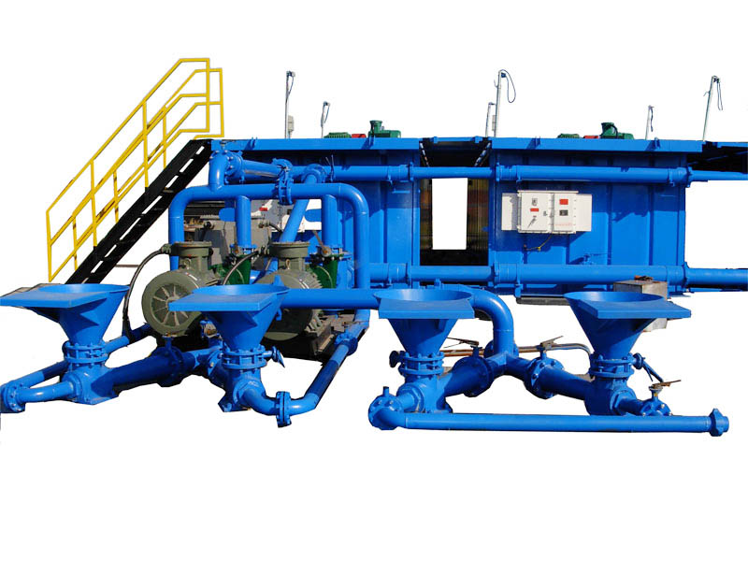
Погружение в предметную область
3

Slide 4
Погружение в предметную область
Р1
Р2
Р4
Р5
Р3
4

Slide 5
Погружение в предметную область
5

Slide 6
Погружение в предметную область
6

Slide 7
Погружение в предметную область
7

Slide 8
Задачи
Создать прототип перерасчёта рецептур смешения товарного продукта.
Формализовать математическую модель
Разработать решение по оптимизации смешения нескольких продуктов
Дополнить математическую модель
Определить формат исходных и выходных данных
Реализовать прототип на базе таблицы Excel
Улучшить прототип для новой математической модели
Реализовать функционал, способный визуализировать технологическую схему товарного производства
Определить формат выходных данных
Сконструировать инструмент, способный проверять корректность полученных данных
Визуализировать данные
Улучшить прототип до программы расчёта операционного плана
Согласовать исходные данные
Прочитать и структурировать исходные данные
Проверить противоречивость данных
Повторить и улучшить прототип при помощи языка Python
8

Slide 9
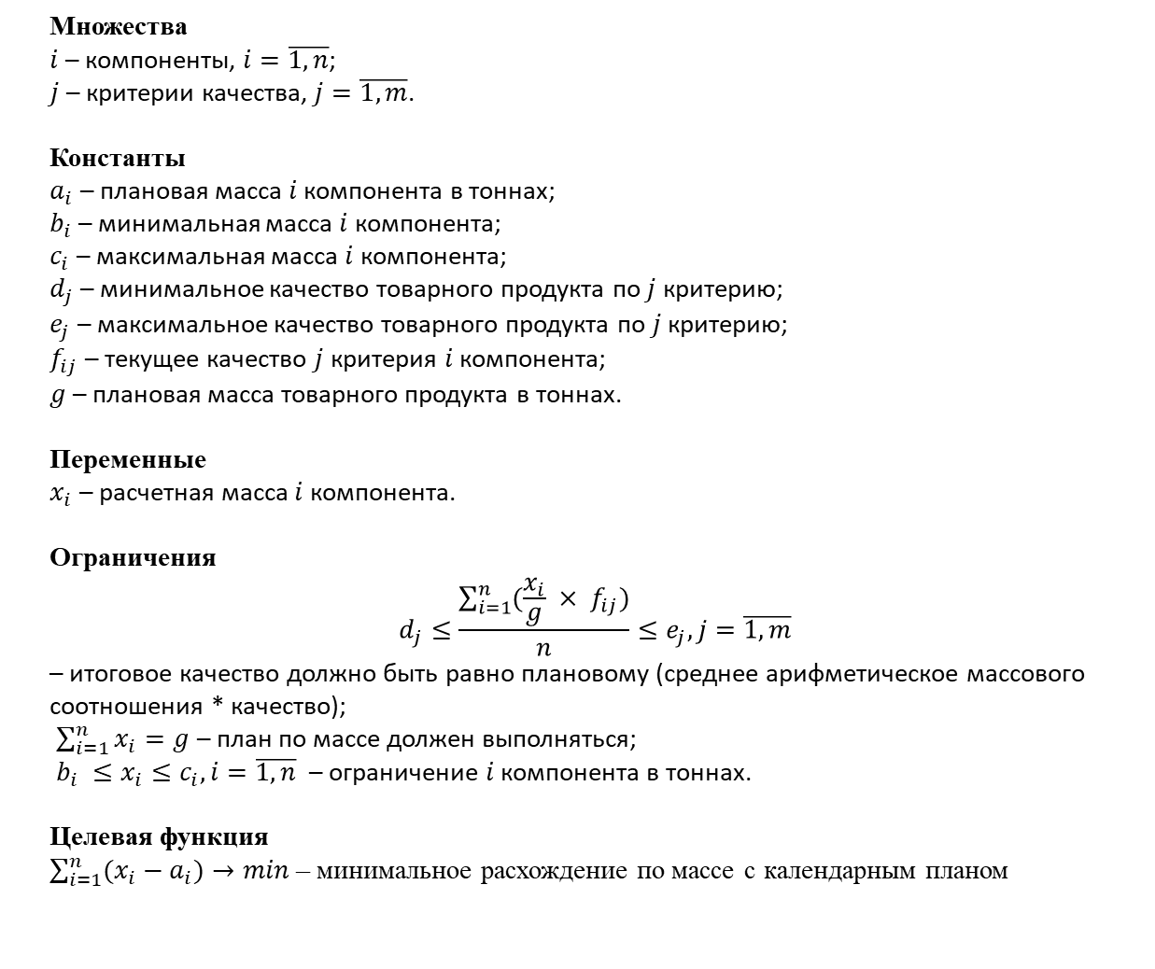
Математическая модель
Множества
$i$– компоненты, $i=\overline{1,n}$;
$j$ – критерии качества, $j=\overline{1,m}$.
Константы
$a_{i}$ – плановая масса $i$ компонента в тоннах;
$b_{i}$ – минимальная масса $i$ компонента;
$c_{i}$ – максимальная масса $i$ компонента;
$d_{j}$ – минимальное качество товарного продукта по $j$ критерию;
$e_{j}$ – максимальное качество товарного продукта по $j$ критерию;
$f_{ij}$ – текущее качество $j$ критерия $i$ компонента;
$g$ – плановая масса товарного продукта в тоннах.
Переменные
$x_{i}$ – расчетная масса $i$ компонента.
Ограничения
$$d_{j}≤\frac{\sum_{i=1}^{n}{(\frac{x_{i}}{g} × f_{ij})}}{n}≤e_{j}, j=\overline{1,m}$$
– итоговое качество должно быть равно плановому (среднее арифметическое массового соотношения * качество);
$\sum_{i=1}^{n}{x_{i}}=g$ – план по массе должен выполняться;
$b_{i} ≤x_{i}≤c_{i}, i=\overline{1,n}$ – ограничение $i$ компонента в тоннах.
Целевая функция
$\sum_{i=1}^{n}{(x_{i}−a_{i})}→min$ – минимальное расхождение по массе с календарным планом
9

Slide 10
Математическая модель
Р1
Р2
Р4
Р5
Р3
10

Slide 11
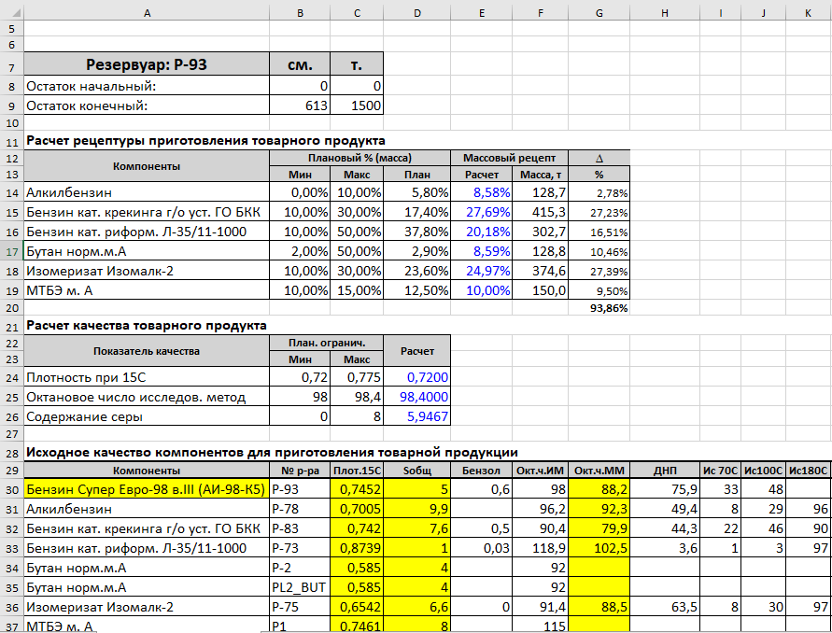
Реализация в Excel
11

Slide 12
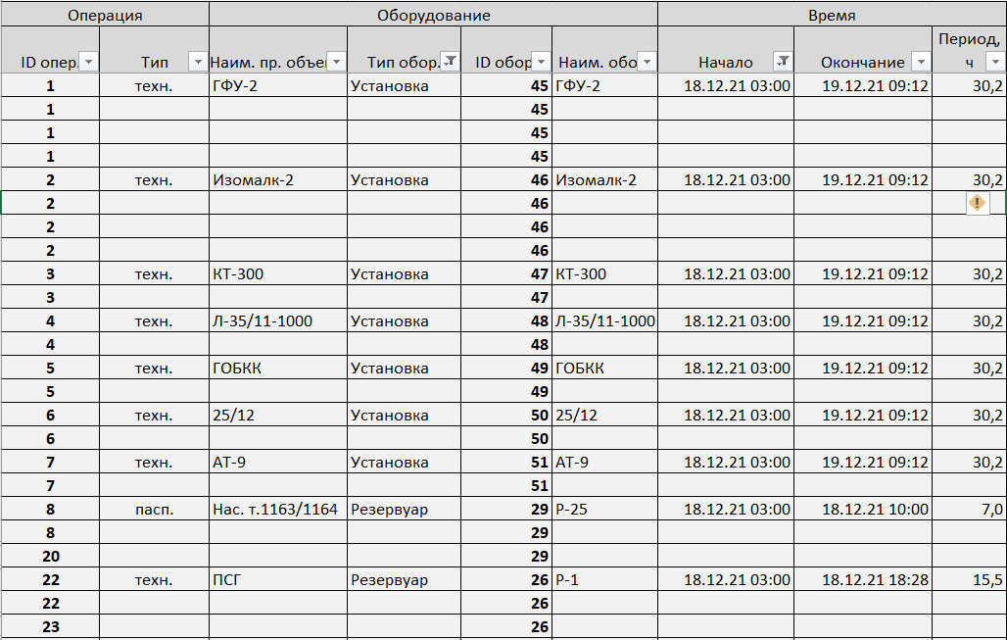
12

Slide 13
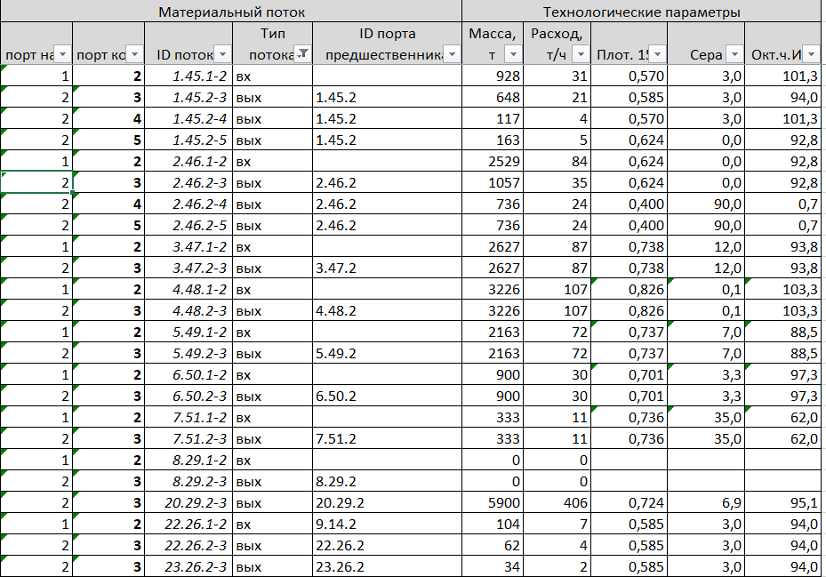
13

Slide 14
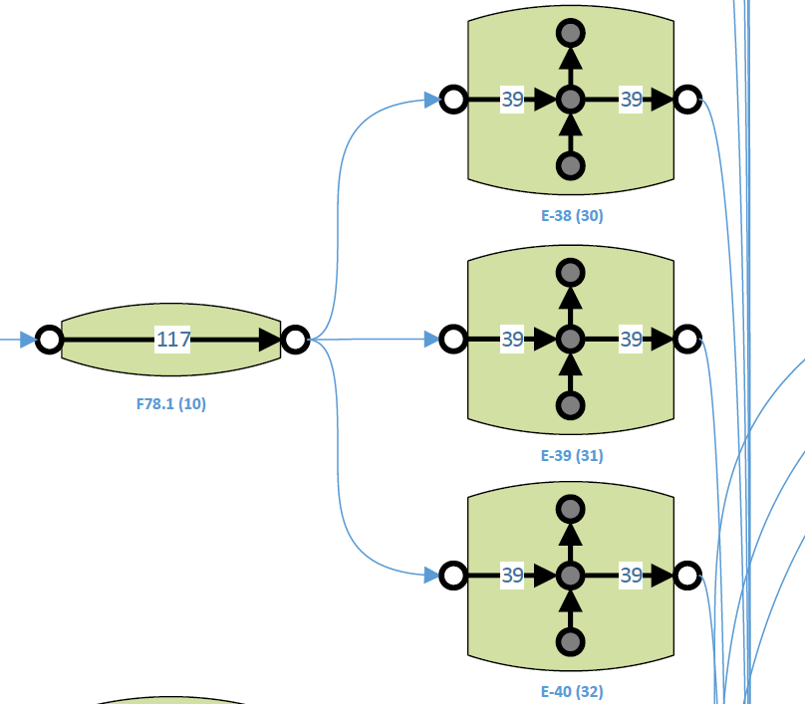
14

Slide 15
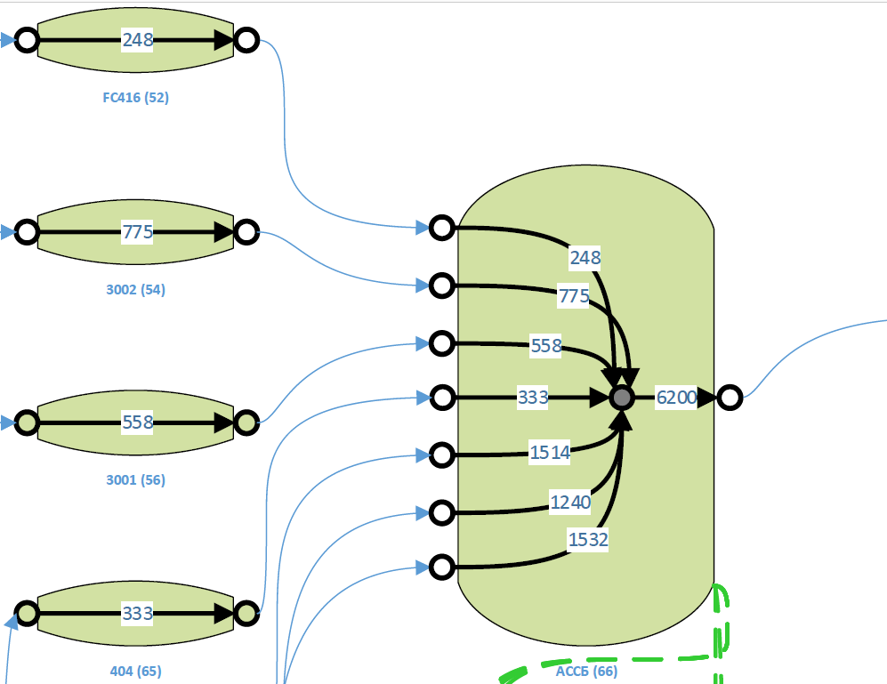
15

Slide 16
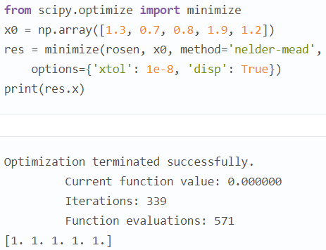
SciPy
16

Slide 17
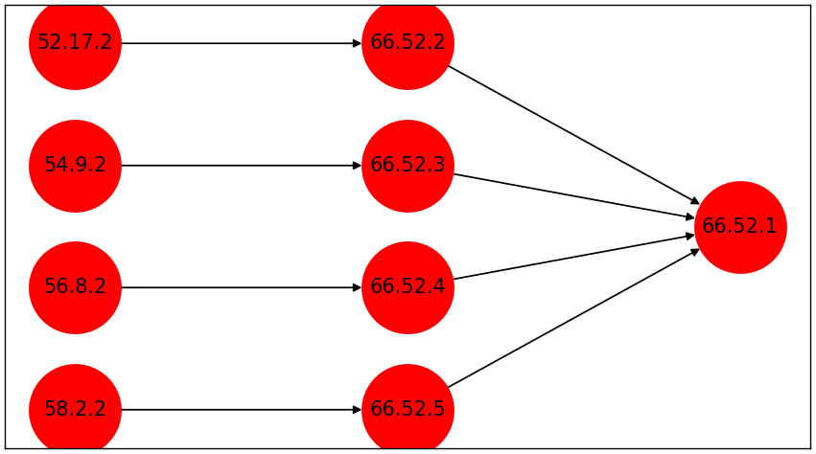
NetworkX
Множество вершин
Множество рёбер
17

Slide 18
Список использованной литературы
Руководство по SciPy [Электронный ресурс]. URL: https://www.gams.com/docs/contributed/ gamsman_russian.pdf (дата обращения: 24.11.2021)
IBM ILOG CPLEX Optimization Studio [Электронный ресурс]. URL: https://www.ibm.com/ru-ru/products/ilog-cplex-optimization-studio (дата обращения: 26.11.2021)
Открытые альтернативы MATLAB для решения задач многоцелевой оптимизации / В. А. Холоднов, М. Ю. Лебедева, Д. А. Краснобородько, Р. Ю. Кулишенко // Известия Санкт-Петербургского государственного технологического института (технического университета). – 2020. – № 54. – С. 80-86.
Лобинский, П. А. Решение задачи тактического планирования производства с помощью IBM ILOG CPLEX Optimization Studio / П. А. Лобинский // Проблемы современной науки и образования. – 2012. – № 14(14). – С. 37-40.
Gurobi optimization [Электронный ресурс]. URL: https://www.gurobi.com/ (дата обращения: 26.11.2021)
18

Slide 19
Список использованной литературы
Разработка инструмента оптимального планирования сети распределения с применением методов математического программирования и имитационного моделирования оптимизации / В. А. Зайчиков, М. Ю. Заходякин // Известия Санкт-Петербургского государственного технологического института (технического университета). – 2021. – № 58. – С. 42-46.
Benchmarks for optimization software [Электронный ресурс]. URL: http://plato.asu.edu/bench.html (дата обращения: 03.12.2021)
Задачи оптимизации смешения товарных бензинов в реальном времени с использованием поточного анализа качества смеси / Аносов А.А., Ефитов Г.Л., Зусман С.Д. // ИнфоАвтоматизация. – 2020. – № 11. – С. 23-28.
Автоматизированная актуализация оптимизационных моделей планирования нефтеперерабатывающих/нефтехимических производств / Баулин Е.С. – Диссертация на соискание ученой степени к.т.н. – С. 48-52.
Методы комплекстной автоматизации производства предприятий технологических отраслей / Ицкович Э.Л. – М.:КРАСАНД, 2018 – 232с.
Официальный сайт компании AspenTech software [Электронный ресурс]. URL: http://plato.asu.edu/bench.html (дата обращения: 06.12.2021)
19

Slide 20
Список использованной литературы
Повышение эффективности процесса перегонки нефти на НПЗ путем предварительного оптимального смешения сырья / Е. А. Чернышева 1, И. В. Пискунов, В. М. Капустин // М.: МИНХ и ГП имени И.М. Губкина, 2019 – 232с.
Оптимизация рецептур смешения бензинов с использованием компьютерной моделирующей системы [Электронный ресурс]. URL: https://magazine.neftegaz.ru/articles/tsifrovizatsiya/497983-optimizatsiya-retseptur-smesheniya-benzinov-s-ispolzovaniem-kompyuternoy-modeliruyushchey-sistemy/ (дата обращения: 17.12.2021)
Оптимизация процесса производства товарных бензинов на ОАО «Газпромнефть-Омский НПЗ» [Электронный ресурс]. URL: https://cyberleninka.ru/article/n/optimizatsiya-protsessa-proizvodstva-tovarnyh-benzinov-na-oao-gazpromneft-omskiy-npz (дата обращения: 20.12.2021)
Использование интеграции информационных систем для повышения эффективности приготовления смесей [Электронный ресурс]. URL: https://top-technologies.ru/ru/article/view?id=38136 (дата обращения: 20.12.2021)
Автоматизированная система компаундирования нефтепродуктов в производстве товарных бензинов [Электронный ресурс]. URL: https://www.dissercat.com/content/avtomatizirovannaya-sistema-kompaundirovaniya-nefteproduktov-v-proizvodstve-tovarnykh-benzin (дата обращения: 06.12.2021)
20

Slide 21
Оптимизация операционного плана приготовления нефтепродуктов
Омский Государственный Технический Университет
Автор:
студент группы ФИТм-211 Заводов В.В.
Руководитель:
Савельев М.Ю. доц., к.т.н

